Slide 1
Especialização em Saúde da Família Modalidade a Distância Turma 9 Melhoria da Atenção ao Pré-natal e Puerpério, na UBS da família da planaltina, no município de Redenção do Gurguéia, PI
Especializando: Washington Trindade da Silva Orientador: Ailton Gomes Brant

Slide 2
Introdução
Ação Programática
Melhoria da Atenção ao Pré-natal e Puerpério
Importância
Caracterização do Município:
Redenção do Gurguéia
Sul do Estado
População: 8494 hab. (IBGE, 2012)
Maior Parte da População: Urbana
Economia: Agricultura

Slide 3
Caracterização da UBS:
UBS da Família da Planaltina
+/- 20 anos de construída
Reforma 2014: persistência dos erros
Ausência de técnicas de engenharia hospitalar
Estrutura da UBS: 1 recepção, 3 consultórios, 1 consultório odontológico, 1 SAME, 1 copa, 1 sala PA/peso, 1 sala de reunião e 2 banheiros.
Equipes da ESF: 2

Slide 4
Situação da ação programática na unidade antes da intervenção:
Programa de Atenção ao Pré-natal e Puerpério
Obedecia parcialmente ao Protocolo do Ministério da Saúde

Slide 5
Objetivo
Melhoria da Atenção ao Pré-natal e Puerpério, na UBS da Família da Planaltina, no Município de Redenção do Gurguéia, PI.

Slide 6
Metodologia
Ações realizadas - Compreendidas nos 4 eixos
(monitoramento e avaliação; Engajamento Público; Qualificação da prática clínica e Organização e Gestão do Serviço)
Treinamento das equipes da UBS;
Atualização do cadastro de abrangência da UBS;
Reorganização do prontuário;
Introdução da ficha-espelho;
Consultas clínicas com médico e enfermeiros;
Busca ativa pelos ACS de gestantes e puérperas faltosas;
Realização de palestras com as gestantes e com a comunidade.
Monitoramento e avaliação das ações implantadas.

Slide 7
Logística utilizada:
Adoção do manual técnico de pré-natal e puerpério (MS);
Utilização da ficha-espelho fornecida pelo curso;
Utilização Planilha eletrônica de coleta de dados;
Reuniões de capacitação da equipe na própria UBS;
Uso da sala de reunião para palestras e de consultório na própria UBS.
Mecanografia da SMS.

Slide 8
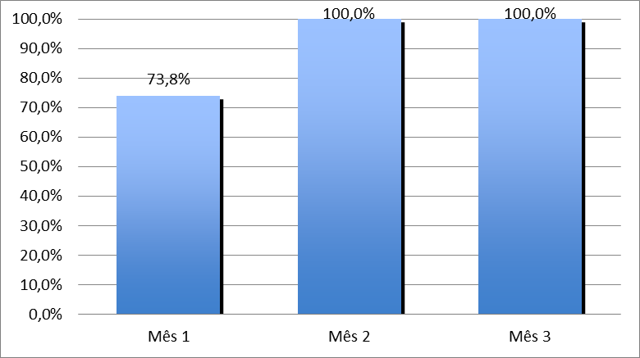
Objetivos, Metas e Resultados
Objetivo 1: Ampliar a cobertura do Programa de Pré-natal e Puerpério.
Meta 1.1: Alcançar 100% de cobertura das gestantes cadastradas no Programa de Pré-Natal e Puerpério da UBS.
Indicador 1.1: Proporção de gestantes cadastradas no Programa de Pré-Natal e Puerpério
Mês 01: 31 usuárias
Mês 02: 42 usuárias
Mês 03: 42 usuárias

Slide 9
Meta 1.2: Garantir a 100% das puérperas cadastradas no programa de Pré-Natal e Puerpério da UBS consulta puerperal antes dos 42 dias após o parto.
Indicador 1.2: Proporção de Puérperas até 42 dias pós-parto.
Mês 01: 05 usuárias puérperas (100%)
Mês 02: 04 usuárias puérperas (100%)
Mês 03: 08 usuárias puérperas (100%)

Slide 10
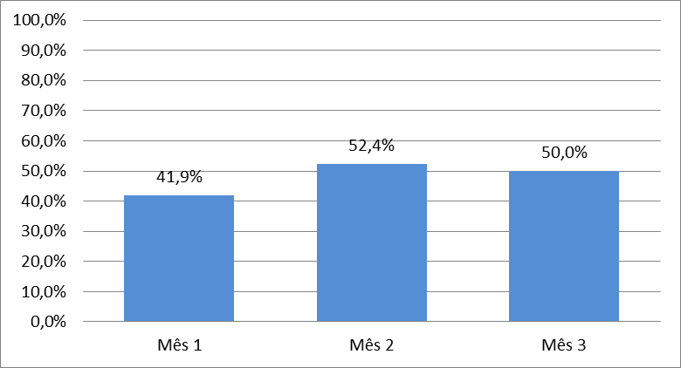
Objetivo 2: Melhorar a qualidade da atenção ao Pré-Natal e Puerpério.
Meta 2.1: Garantir a 100% das gestantes o ingresso no programa de pré-natal e puerpério no primeiro trimestre de gestação.
Indicador 2.1: Proporção de gestantes com ingresso no programa no primeiro trimestre de gestação.
Mês 01: 13 usuárias
Mês 02: 22 usuárias
Mês 03: 21 usuárias

Slide 11
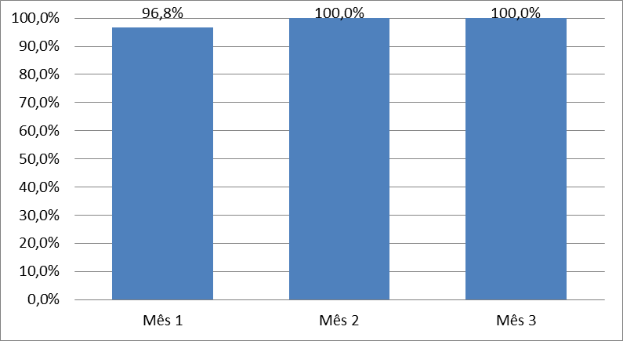
Meta 2.2: Realizar pelo menos um exame ginecológico por trimestre em 100% das gestantes.
Indicador 2.2: Proporção de gestante com pelo menos um exame ginecológico por trimestre.
Mês 01: 30 usuárias
Mês 02: 42 usuárias
Mês 03: 42 usuárias

Slide 12
Meta 2.3: Realizar pelo menos um exame de mama em 100% das gestantes.
Indicador 2.3: Proporção de gestantes com pelo menos um exame das mamas durante o pré-natal.
Mês 01: 31 usuárias (100%)
Mês 02: 42 usuárias (100%)
Mês 03: 42 usuárias (100%)

Slide 13
Meta 2.4: Solicitar a 100% das gestantes exames laboratoriais de acordo com o protocolo.
Indicador 2.4: Proporção de gestantes com solicitação de todos os exames laboratoriais de acordo com o protocolo.
Meta 2.5: Prescrever a 100% das gestantes sulfato ferroso e ácido fólico conforme protocolo.
Indicador 2.5: Proporção de Gestantes com suplementação de sulfato ferroso e ácido fólico
Mês 01: 31 usuárias (100%)
Mês 02: 42 usuárias (100%)
Mês 03: 42 usuárias (100%)

Slide 14
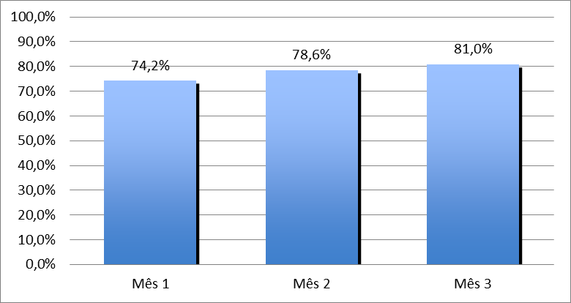
Meta 2.6: Garantir a 100% das gestantes a atualização da vacina contra tétano e difteria, incluindo a recomendação para a coqueluche.
Indicador 2.6: Proporção de gestantes com vacina contra tétano, difteria e coqueluche em dia.
Mês 01: 23 usuárias
Mês 02: 33 usuárias
Mês 03: 34 usuárias

Slide 15
Meta 2.7: Garantir a 100% das gestantes esteja com vacina contra hepatite B completa.
Indicador 2.7: Proporção de gestantes com vacina hepatite B em dia.
Mês 01: 15 usuárias
Mês 02: 29 usuárias
Mês 03: 32 usuárias

Slide 16
Meta 2.8: Garantir primeira consulta odontológica programática para 100% das gestantes.
Indicador 2.8: Proporção de gestantes com primeira consulta odontológica programática.
Mês 01: 00 usuárias
Mês 02: 20 usuárias
Mês 03: 37 usuárias

Slide 17
Meta 2.9: Examinar as mamas em 100% das puérperas cadastradas no Programa de Pré-Natal e Puerpério.
Indicador 2.9: Proporção de puérperas que tiveram as mamas examinadas.
Meta 2.10: Examinar o abdome em 100% das puérperas cadastradas no Programa de Pré-Natal e Puerpério.
Indicador 2.10: Proporção de puérperas que tiveram o abdome examinado.
Mês 01: 05 usuárias puérperas (100%)
Mês 02: 04 usuárias puérperas (100%)
Mês 03: 08 usuárias puérperas (100%)

Slide 18
Meta 2.11: Realizar exame ginecológico em 100% das puérperas cadastradas no Programa de Pré-Natal e Puerpério.
Indicador 2.11: Proporção de puérperas que realizaram o exame ginecológico.
Meta 2.12: Avaliar o estado psíquico em 100% das puérperas cadastradas no Programa de Pré-Natal e Puerpério
Indicador 2.12: Proporção de puérperas com avaliação do estado psíquico.
Mês 01: 05 usuárias puérperas (100%)
Mês 02: 04 usuárias puérperas (100%)
Mês 03: 08 usuárias puérperas (100%)

Slide 19
Meta 2.13: Avaliar intercorrências em 100% das puérperas cadastradas no Programa de Pré-Natal e Puerpério.
Indicador 2.13: Proporção de puérperas com avaliação para intercorrências.
Meta 2.14: Prescrever a 100% das puérperas um dos métodos de anticoncepção.
Indicador 2.14: Proporção de puérperas que receberam prescrição de algum método de anticoncepção.
Mês 01: 05 usuárias puérperas (100%)
Mês 02: 04 usuárias puérperas (100%)
Mês 03: 08 usuárias puérperas (100%)

Slide 20
Objetivo 3: Melhorar a adesão ao Programa de Pré-Natal e Puerpério.
Meta 3.1: Realizar busca ativa de 100% das gestantes faltosas às consultas de pré-natal.
Indicador 3.1: Proporção de gestantes faltosas à consulta que receberam busca ativa.
Mês 01: 15 usuárias (100%)
Mês 02: 09 usuárias (100%)
Mês 03: 11 usuárias (100%)

Slide 21
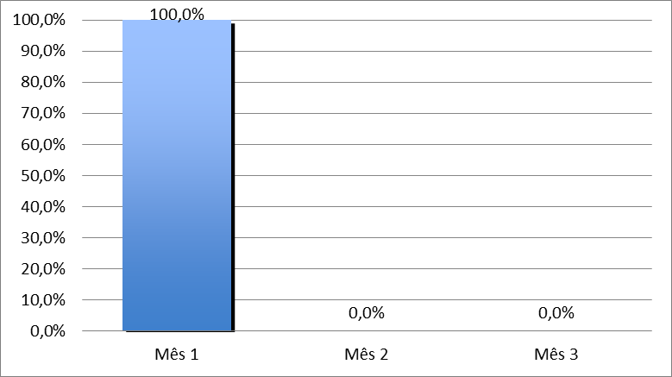
Meta 3.2: Realizar busca ativa em 100% das puérperas que não fizeram a consulta de puerpério até 30 dias após o parto.
Indicador 3.2: Proporção de puérperas que não fizeram a consulta de puerpério até 30 dias após o parto e que foram buscadas pelo serviço.
Mês 01: 05 usuárias
Mês 02: 00 usuárias
Mês 03: 00 usuárias

Slide 22
Objetivo 4: Melhorar o registro do Programa de Pré-Natal e Puerpério.
Meta 4.1: Manter registro na ficha de acompanhamento/espelho de pré-natal em 100% das gestantes.
Indicador 4.1: Proporção de gestantes com registro na ficha de acompanhamento/espelho de pré-natal.
Mês 01: 31 usuárias (100%)
Mês 02: 42 usuárias (100%)
Mês 03: 42 usuárias (100%)

Slide 23
Meta 4.2: Manter registro na ficha de acompanhamento do Programa de Pré-Natal e Puerpério 100% das puérperas
Indicador 4.2: Proporção de puérperas com registro na ficha de acompanhamento do Programa de Pré-natal e puerpério.
Mês 01: 05 usuárias puérperas (100%)
Mês 02: 04 usuárias puérperas (100%)
Mês 03: 08 usuárias puérperas (100%)

Slide 24
Objetivo 5: Realizar avaliação de risco.
Meta 5.1: Avaliar risco gestacional em 100% das gestantes.
Indicador 5.1: Proporção de gestantes com avaliação de risco gestacional.
Mês 01: 00 usuárias
Mês 02: 10 usuárias
Mês 03: 24 usuárias

Slide 25
Objetivo 6: Promover a saúde no Pré-Natal e Puerpério.
Meta 6.1: Garantir a 100% das gestantes orientação nutricional durante a gestação.
Indicador 6.1: Proporção de gestantes que receberam orientação nutricional.
Meta 6.2: Orientar o aleitamento materno a 100% das gestantes.
Indicador 6.2: Proporção de gestantes que receberam orientação sobre o aleitamento materno.
Mês 01: 31 usuárias (100%)
Mês 02: 42 usuárias (100%)
Mês 03: 42 usuárias (100%)

Slide 26
Meta 6.3: Orientar 100% das gestantes sobre os cuidados com o recém-nascido.
Indicador 6.3: Proporção de gestantes que receberam orientação sobre cuidados com o recém-nascido.
Meta 6.4: Orientar 100% das gestantes sobre anticoncepção após o parto.
Indicador 6.4: Proporção de gestantes que receberam orientação sobre anticoncepção após o parto.
Mês 01: 31 usuárias (100%)
Mês 02: 42 usuárias (100%)
Mês 03: 42 usuárias (100%)

Slide 27
Meta 6.5: Orientar 100% das gestantes sobre os riscos do tabagismo e do uso de álcool e drogas na gestação.
Indicador 6.5: Proporção de gestantes que receberam orientação sobre os riscos do tabagismo e do uso de álcool e drogas na gestação.
Meta 6.6: Orientar 100% das gestantes sobre higiene bucal.
Indicador 6.6: Proporção de gestantes que receberam orientação sobre higiene bucal.
Mês 01: 31 usuárias (100%)
Mês 02: 42 usuárias (100%)
Mês 03: 42 usuárias (100%)

Slide 28
Meta 6.7: Orientar 100% das puérperas cadastradas no Programa de Pré-Natal e Puerpério sobre os cuidados do recém-nascido.
Indicador 6.7: Proporção de puérperas que receberam orientação sobre os cuidados do recém-nascido.
Meta 6.8: Orientar 100% das puérperas cadastradas no Programa de Pré-Natal e Puerpério sobre aleitamento materno exclusivo.
Indicador 6.8: Proporção de puérperas que receberam orientação
Mês 01: 05 usuárias puérperas (100%)
Mês 02: 04 usuárias puérperas (100%)
Mês 03: 08 usuárias puérperas (100%)

Slide 29
Meta 6.9: Orientar 100% das puérperas cadastradas no Programa de Pré-Natal e Puerpério sobre planejamento familiar.
Indicador 6.9: Proporção de puérperas que receberam orientação sobre planejamento familiar.
Mês 01: 05 usuárias puérperas (100%)
Mês 02: 04 usuárias puérperas (100%)
Mês 03: 08 usuárias puérperas (100%)

Slide 30
Discussão
Importância da intervenção para equipe, para o serviço e para a comunidade:
Oportunidade de capacitação;
Segurança na realização do trabalho;
Melhoria na qualidade dos registros;
Incremento no acolhimento;
Quantidade e qualidade na prestação dos serviços;
Esclarecimento e orientação de temas relevantes à comunidade.

Slide 31
Nível de incorporação da intervenção na rotina:
Nível de incorporação: Alto (Grande esforço dos membros da equipe);
Possíveis mudanças para continuidade da intervenção:
Necessidade de mudança de postura da gestão;
Aprofundamento no treinamento das equipes;
Fomentar a intersetorialidade.

Slide 32
Reflexão Crítica sobre o processo pessoal de aprendizagem
Expectativas iniciais;
Compreensão do processo;
Prática profissional → Atuação na Atenção Básica;
Conhecimento do protocolo do MS para a ação programática;
Conhecimentos sobre engenharia hospitalar.

Slide 33
Obrigado!!!

